Slide 1
Simulasi Banjir di Jakarta
Penyederhanaan
Febrie Ahmad Azizi (20912008)
Ridlo W. Wibowo (20912009)

Slide 2
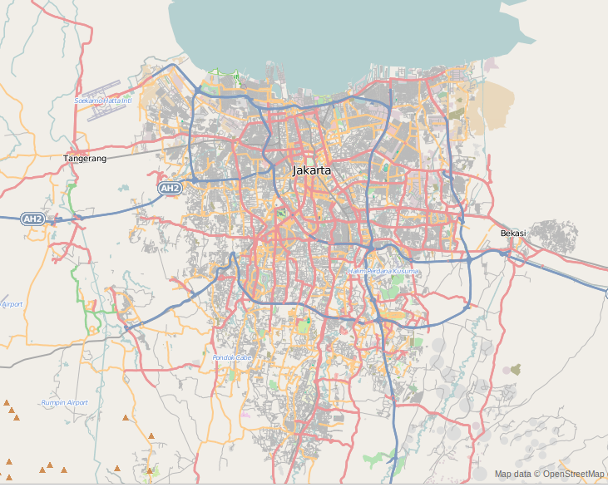

Slide 3

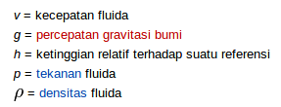
Persamaan Bernoulli

Slide 4

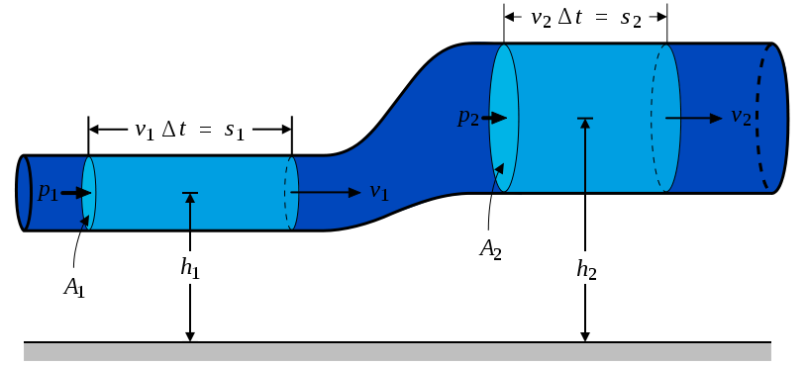
Persamaan Bernoulli
dapat diubah menjadi:

Slide 5
Penyederhanaan Kasus
Curah hujan (t)
Debit air kiriman dari daerah lebih atas (t)
Penguapan (t)
JAKARTA
h = tinggi air
Pompa pembuangan (t, h)
Penyerapan Tanah (h)
Debit masuk dan keluar sebagai fungsi waktu (t) dan tinggi air (h)
dh/dt = (∑Qin – ∑Qout) / Ajakarta

Slide 6
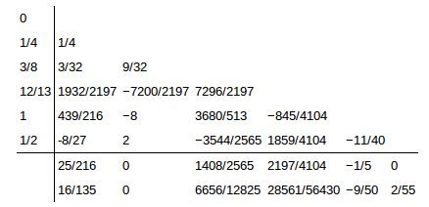
Pencarian Solusi
kasus yang kita hadapi :
h' = f(t, h) → Persamaan Differesial Biasa
(General Nonlinier ODE)
Pencarian solusi dilakukan menggunakan salah satu metode numerik untuk kasus Initial-Value ODE, yaitu metode Runge-Kutta-Fehlberg (O⁵) → ODE45 (matlab)
Butcher Table RKF-method

Slide 7
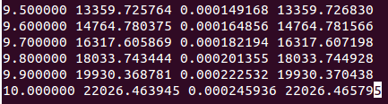
Testing Code (banjir.cpp)
1. Untuk fungsi standar yang sudah diketahui analitiknya
y' = y → exponential
Parameter :
t = [0, 10]
N = 100 → dt = 0.1
y(0) = 1
Exact sol: Y(t) = 1*exp(t)
t
y(t)
(numeric sol)
Error
estimation
Y(t)
(exact sol)

Slide 8
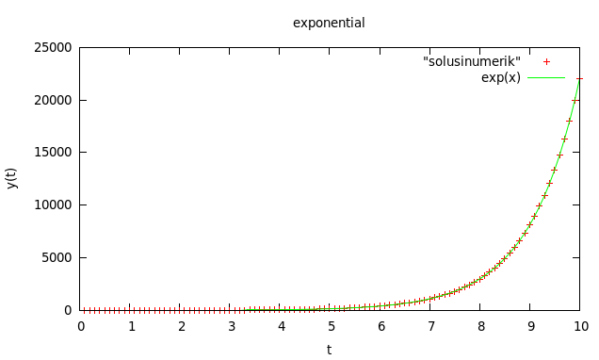
Hasil:

Slide 9
2. Untuk kasus lebih sederhan “ember bocor”
Q
v1
h
a
v2
A
A v1 = a v2
dV/dt = Qin – Qout

Slide 10
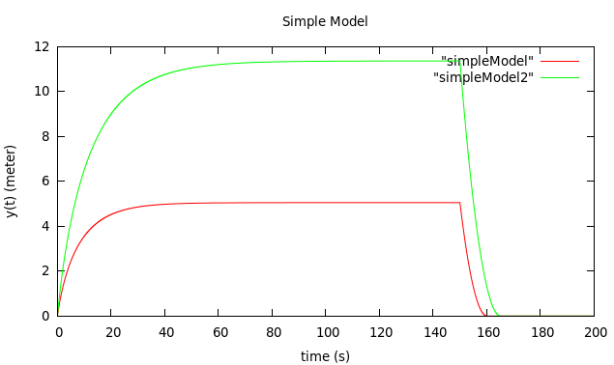
Parameter:
A = 10 m², a = 1 m²
Debit masuk = 10 m³/detik
y(0)= 0 meter, t = 0 – 200 detik, dt = 0.01 detik
Saat t(150) debit masuk dimatikan
Hasil:

Slide 11
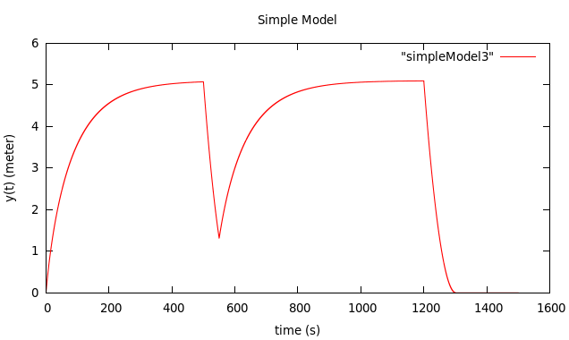
SimpleModel lagi:

Slide 12
Kondisi Jakarta dan Modelnya
Luas (A) = 661.52 km²
Ketinggiaan rata-rata = 8 mdpl
Curah Hujan: 60 mm/bln (kemarau) – 350 mm/bln (musim hujan, bulan januari)
Total = 1650 mm/th
Sungai: 13 sungai besar, diantara yang terbesar adalah Ci Liwung (panjang++ 387 km)
Daerah resapan
Kawasan ruang terbuka hijau (RTH) saat ini 13.94 % atau 96.6 km², normalnya sebuah pemukiman minimal 40%, penyerapan air → 36% dari total air hujan. (kompas.com)
Kanal Pembuangan: 13 pintu air

Slide 13
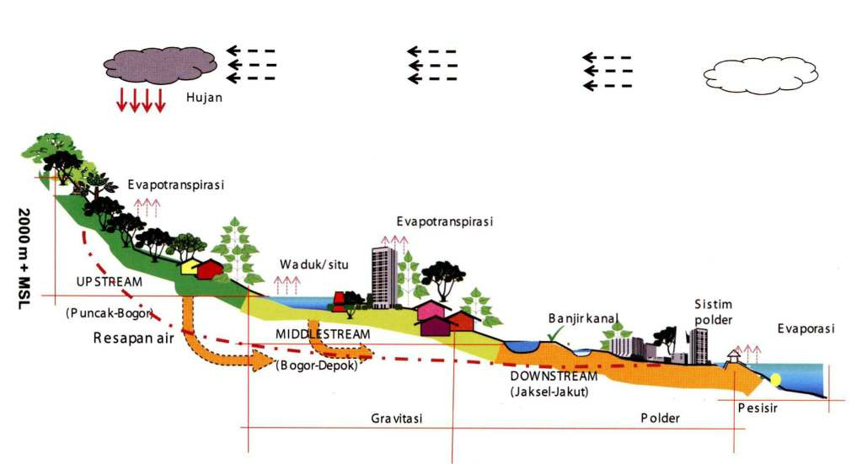
Denah Umum U-S Jakarta
www.jakarta.go.id

Slide 14
Model:
Curah Hujan [Qr(t)]
→ konstan, curah hujan rata-rata = 1650 mm/th, →v = 1650 mm/th
→ sinusiodal (max dibulan Januari) → v(t) = 6 + 4*cos(t) mm/hr
Debit Sungai [Qf(t)]
→ konstan, 13 sungai dengan total debit = 4000 m³/detik
→ Qf(t) konstan namun untuk selang waktu tertentu bertambah menjadi 2 kali semula (banjir kiriman)
Serapan Tanah [Qa(t, h)]
→ - c * sqrt(h) (dari persamaan Bernoulli)
Kanal Pembuangan [Qd(t, h)]
→ konstan = 3000 m³/detik, namun 0 jika h < 1 mm
Penguapan [Qu(t)]
→ konstan, asumsi sebesar 1000 m³/detik

Slide 15
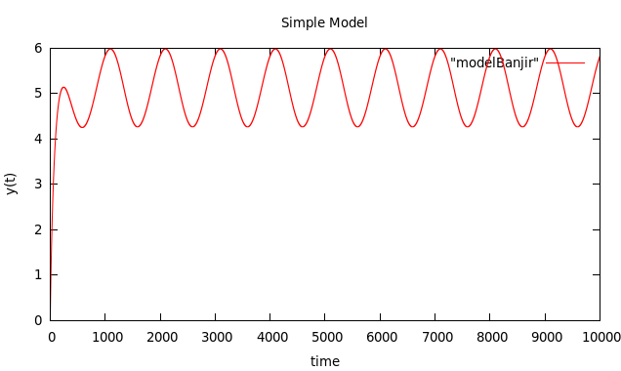
Setelah menggunakan parameter di atas ternyata hasil yang diperoleh tidak sesuai harapan, kemungkinan karena tidak terlalu sesuai kenyataan,
akhirnya kami kembali ke model yang lebih sederhana. :(
Sama seperti pada kasus sebelumnya, jika kita modelkan konstan maka hasilnya adalah stabil untuk ketinggian tertentu.
Apabila debit curah hujan kami ubah menggunakan persamaan sinusoidal, maka setelah stabil hasilnya juga menunjukkan ketinggian air berpola sinusoidal (time = 1000 → 1 tahun)

Slide 16
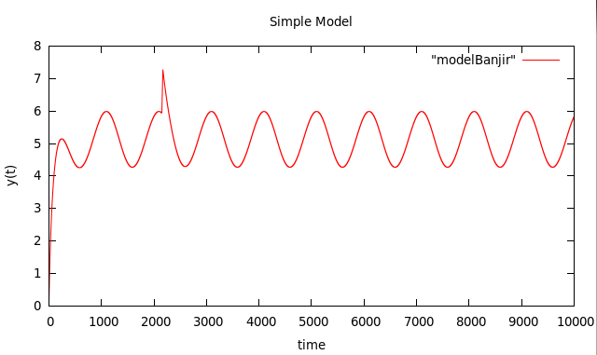
Di bagian yang sudah stabil, apabila parameter debit air melalui sungai tiba-tiba ditambah menjadi 2 kali lipat semula untuk selang waktu +- 7 hari, maka perubahan ketinggian air terlihat sebagai berikut.

Slide 17
Terima Kasih ^_^

